Slide 1
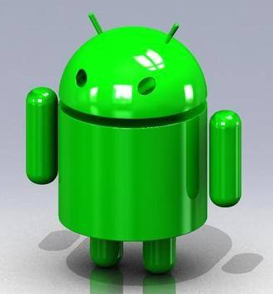
Android View绘制流程
卢启栋

Slide 2
PART.1
View的基本概念
PART.2
Activity中View的层次结构
PART.3
View的绘制与刷新流程
PART.4
补充几点
PART.5
总结

Slide 3
PART.1
View的基本概念

Slide 4
1.1 什么是View
the basic building block for user interface components.
A View occupies a rectangular area on the screen and is responsible for drawing and event handling.
View is the base class for widgets, which are used to create interactive UI components (buttons, text fields, etc.).

Slide 5
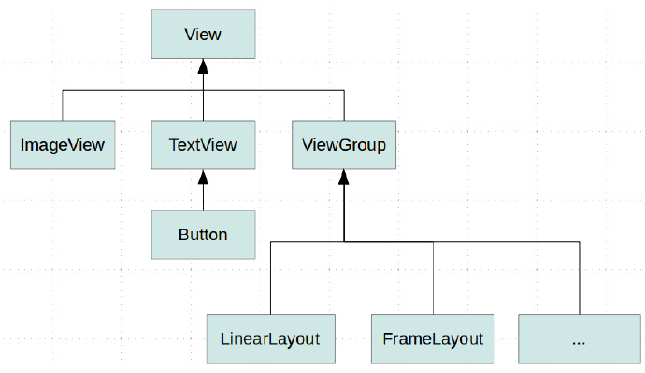
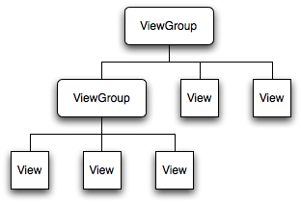
1.2 View的体系结构
类层次结构
分为View和ViewGroup，在此基础上派生出各类控件
视图层次结构
DOM树结构

Slide 6
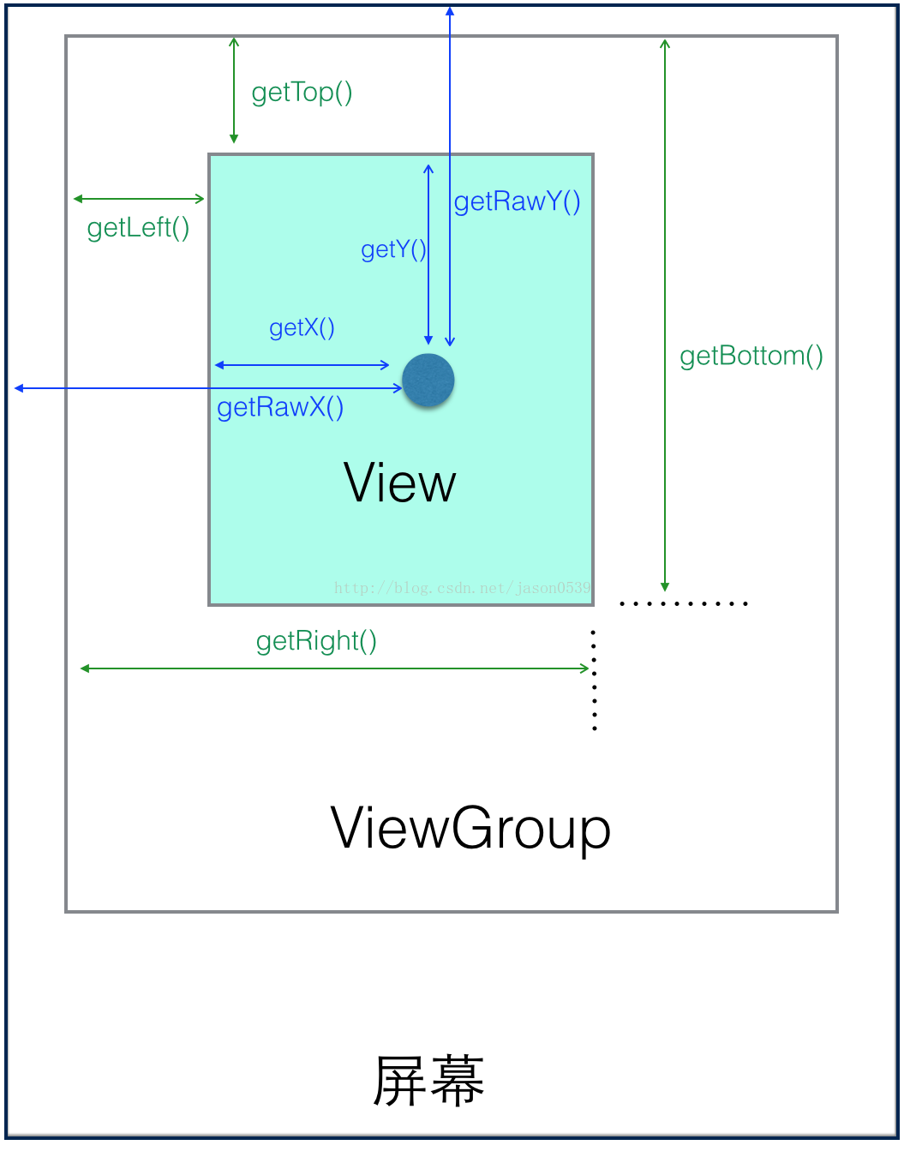
1.3 坐标体系
系统提供的方法：
getTop、getLeft、getRight、getBottom
view各边界相对于父容器上边界或左边界的距离
getX、getY
view左上角相对于父容器的坐标，view发生平移会改变
getTranslationX，getTranslationY
view左上角相对于父容器的偏移量： translationX = getX() - getLeft()
getLocationOnScreen(int[] position)
view相对于整个屏幕的坐标
getLocationInWindow(int[] position)
view相对于Window的坐标（忽略状态栏及ActionBar）

Slide 7
Constructor
1.4 生命周期
onVisibilityChanged()
可见性不是visiable时调用
onFinishInflate()
Xml被inflate完成时调用
onAttachedToWindow()
创建时调用一次，
可见性为gone，到此结束
onMeasure()
onSizeChanged()
onLayout()
可见性为invisiable，到此结束
onWindowFocusChanged()
onDraw()
onFocusChanged()
onDetachedFromWindow()
销毁时调用一次

Slide 8
PART.2
Activity中View的层次结构

Slide 9
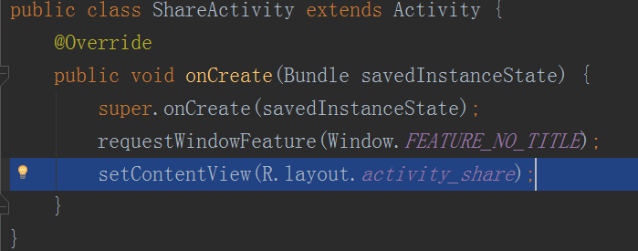
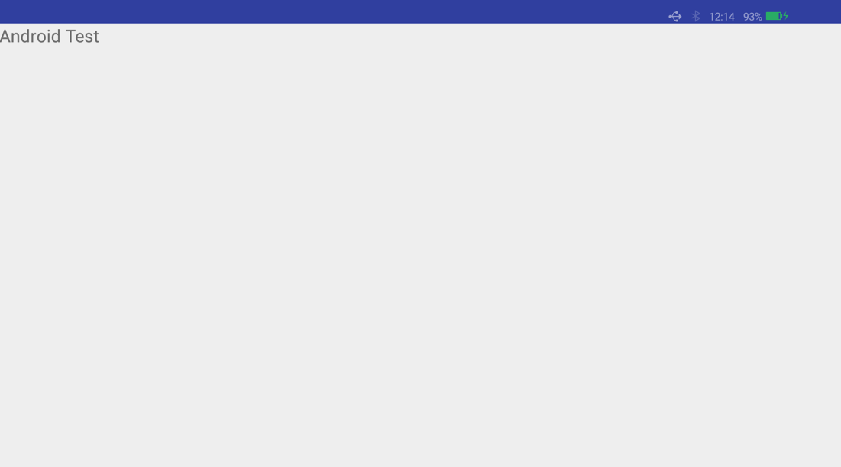
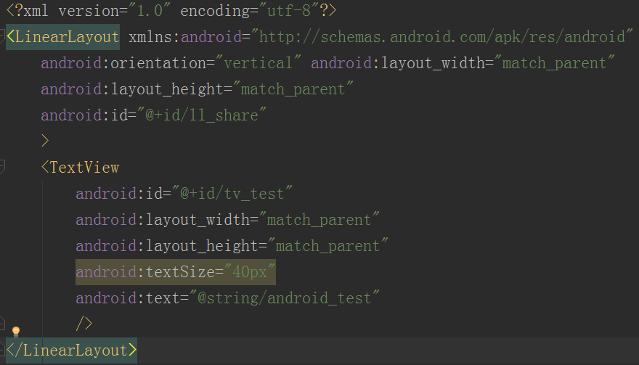
2.1 从setContentView开始

Slide 10
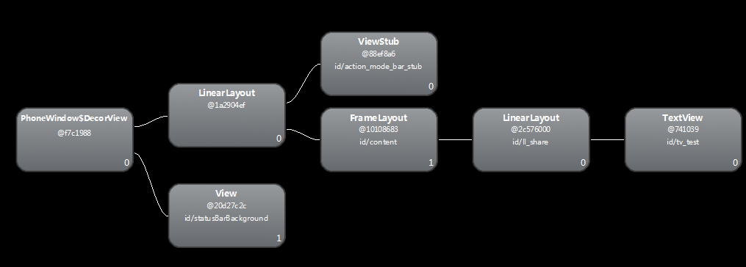
Hierarchy View
我们的xml布局文件

Slide 11
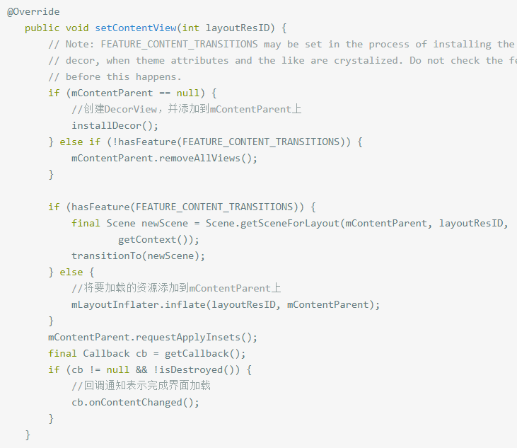
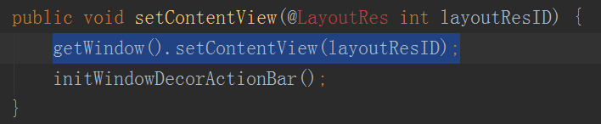
2.1 从setContentView开始
PhoneWindow
ShareActivity
Window

Slide 12
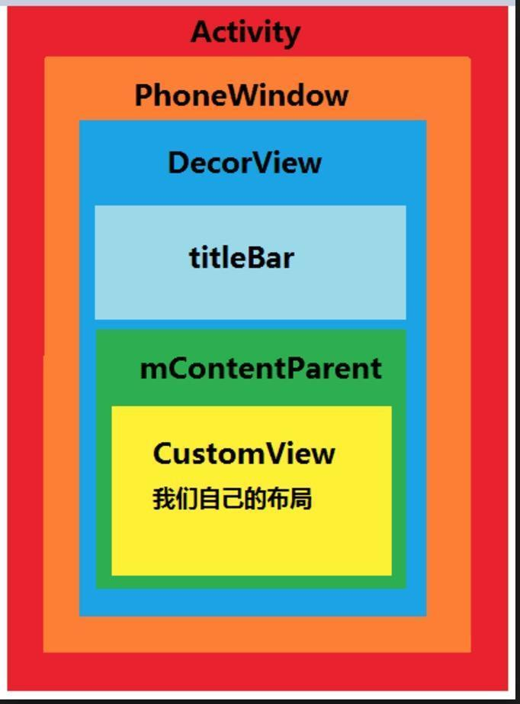
2.1 从setContentView开始
PhoneWindow
初始化DecorView
根据窗口属性(Theme、Features)选择不同的Layout布局文件，作为DecorView的child
对mContentParent赋值
（findViewById(ID_ANDROID_CONTENT) ）
Inflate自定义的layout
作为mContentParent的child
回调onContentChanged()

Slide 13
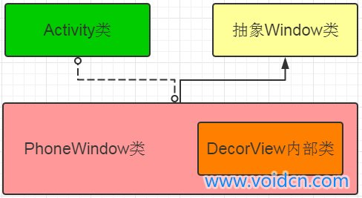
2.2各对象之间的关系
Window → 窗户（承载模型）
直接持有view,提供了各种窗口操作
View → 窗花（显示视图）
DecorView → 最底层的窗花（ DOM树的根节点）
所有应用窗口(Activity界面)的根View
Activity → 工匠（控制单元）
控制生命周期和处理事件
拥有一个根Window
LayoutInflater → 剪刀（解析器）
Xml → 窗花图纸（配置文件）

Slide 14
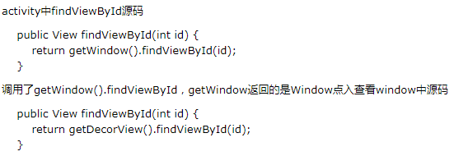
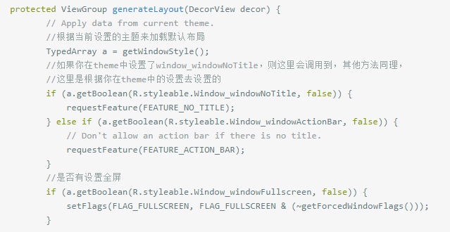
2.3 实际问题
findViewByid——性能消耗
requestWindowFeature()—— 在setContentView之前调用才能生效

Slide 15
PART.3
View的绘制与刷新流程

Slide 16
onCreate()
初始化用户的布局文件，并添加到根View：DecorView
Activity启动
handleLaunchActivity内部流程
performLaunchActivity
handleResumeActivity
performResumeActivity
通过Instrumentation调用Activity的onCreate()
通过Instrumentation调用Activity的onResume()

Slide 17
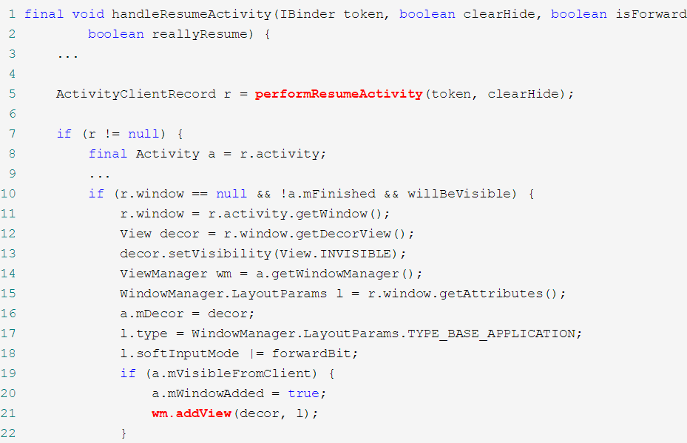

Slide 18
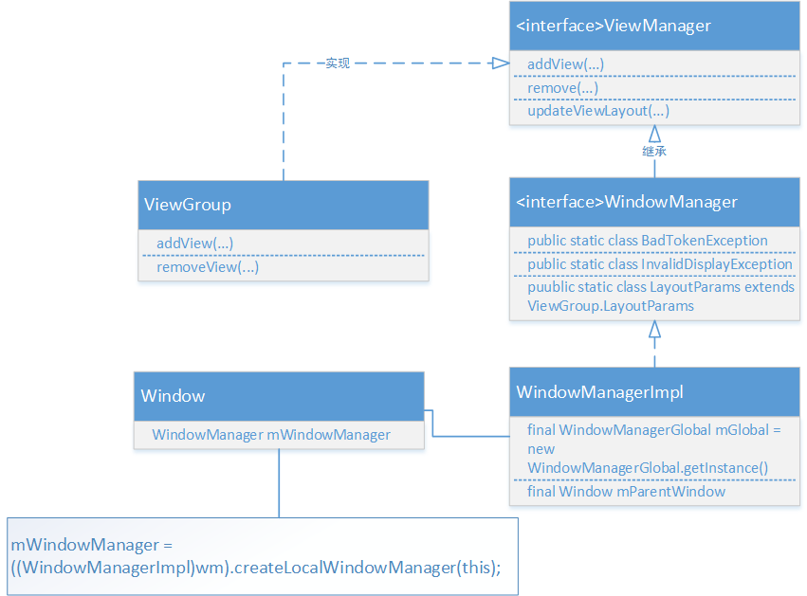
WindowManager
窗口管理器，每一个窗口管理器与一个窗口绑定。

Slide 19
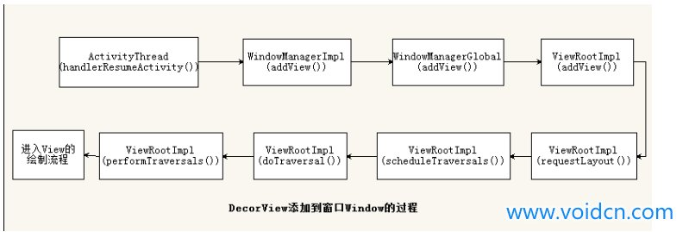
使用Handler发消息，实现异步调用

Slide 20
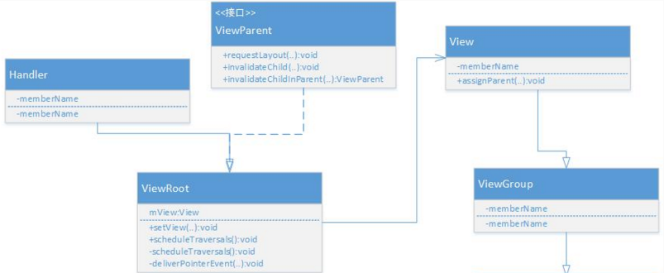
ViewRoot
WindowManagerImpl
WindowManagerGlobal
ViewRootImpl
对view的增加、删除与更新最终都是由ViewRootImpl来完成

Slide 21
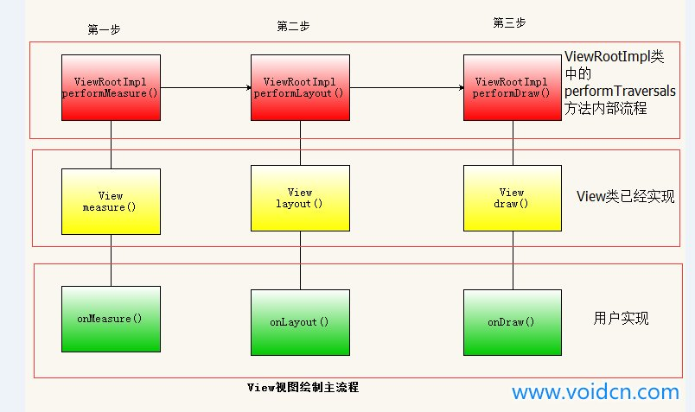
Measure测量：测量view的宽和高
Layout布局：确定view在父容器中的位置
Draw绘制:将view绘制在屏幕上

Slide 22
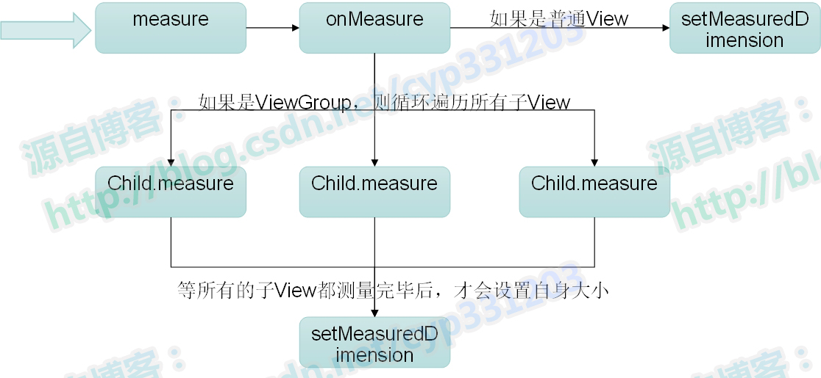
Measure流程
从顶层View开始递归（深度优先）确定所有视图的宽高
ViewGroup：measure -> onMeasure -> measureChildWithMargins -> setMeasureDimension()
View: measure -> onMeasure() -> setMeasureDimension()

Slide 23
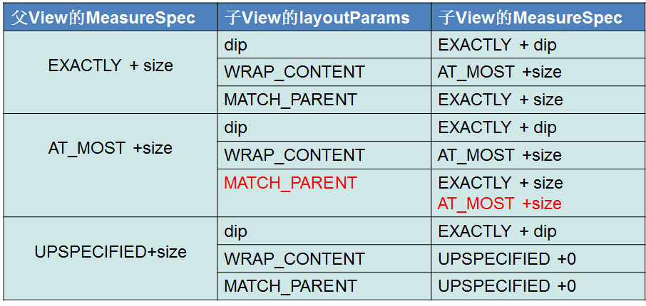
Measure流程
MeasureSpec:是一个32位int值，高2位为测量的模式，低30位为测量的大小
EXACTLY | 父容器已检测出View需要的精确大小 | 当layout_width或layout_height指定为具体数值，或者为match_parent
AT_MOST | 父容器指定View可用的最大值 | wrap_content
UNSPECIFIED | 父容器不对View大小有任何限制 | 一般用于系统内部

Slide 24
View宽高的影响因素
1 父view的MeasureSpec
2 父view的padding
3 view自身的LayoutParams
（margin,layout_width）
4 View自身的minWidth属性
5 view自身的background最小宽度（如果有）
得到父view对子view的约束条件：MeasureSpec

Slide 25
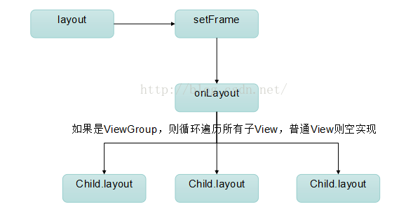
Layout流程
从顶层View开始递归（深度优先）确定所有相对于父布局的位置
ViewGroup：layout -> onLayout -> 子View的layout
View：layout

Slide 26
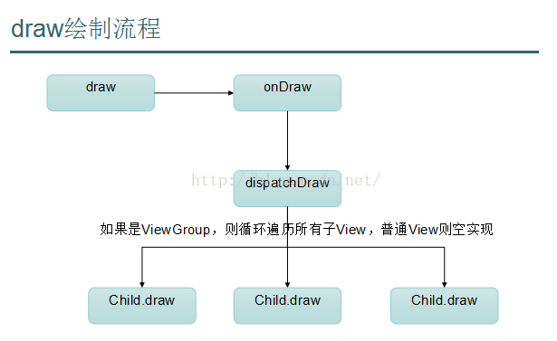
Draw流程
View的draw方法
绘制背景：background.draw(canvas)；
绘制自己：onDraw(canvas)；
绘制 children：dispatchDraw(canvas)
绘制装饰：onDrawScrollBar(canvas)

Slide 27
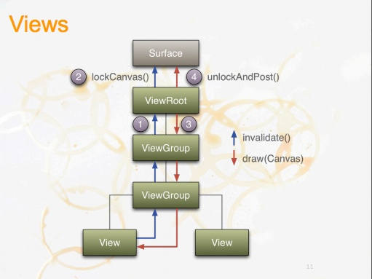
Draw流程
判断是cpu还是gpu渲染
ViewRoot的draw方法
cpu
gpu
获取绘制的surface对象
记录与更新显示列表
通过surface对象获取并锁住canvas对象
绘制显示列表
从DecorView开始发起整个view树的绘制
解锁canvas对象，并通知surfaceFingler对象更新视图，调用native方法

Slide 28
requestLayout流程
给当前View设置重新布局标记位：PFLAG_FORCE_LAYOUT
当移动一个View的位置，或者View的大小、形状发生了变化的时候，调用该方法重绘视图
调用父布局的requestLayout()方法，并设置同样的标记位
责任链模式，不断向上传递该事件，直到找到能处理该事件的上级
传递到DecorView
传递给ViewRootImpl，调用ViewRootImpl的requestLayout方法
scheduleTraversals，开启measure，layout，draw流程，对每个含有标记位的view及其子view进行重新测量布局绘制

Slide 29
invalidate流程
根据当前view是否变化，判断该view 是否需重绘
设置PFLAG_DIRTY标记位
当调用setVisiblity()或者需要刷新界面时，在主线程调用
将需要重绘的脏区传递给父容器，调用父布局invalidateChild()
设置当前视图的标记位，不断循环回溯父容器，父容器计算出自身需要重绘的区域
传递到ViewRootImpl中，触发performTraversals
开启draw流程，只重绘需要重绘的视图

Slide 30
PART.4
补充几点

Slide 31
注意点
View的measure过程和activity生命周期方法是异步执行，无法保证onCreate、onStart、onResume中某个View已经测量完毕，所以有可能获取的宽高为0
解决：注册系统监听
2.View的getWidth()和getMeasuredWidth()两者的区别
width在onLayout()结束之后赋值，measuredWidth在onMeasure()结束之后赋值，所以在onLayout()中只能使用getMeasuredWidth()，之后使用getWidth()
两者几乎所以情形都是一样的，除非人为调用layout()方法作处理。

Slide 32
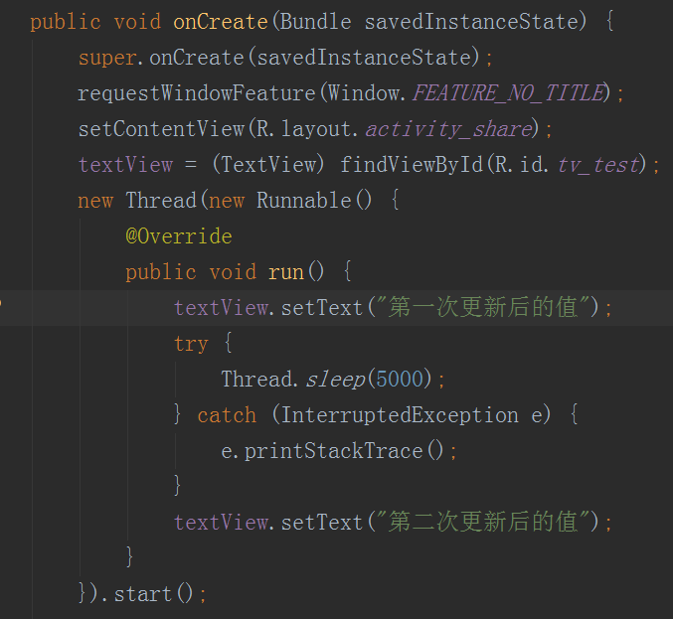
子线程更新UI

Slide 33
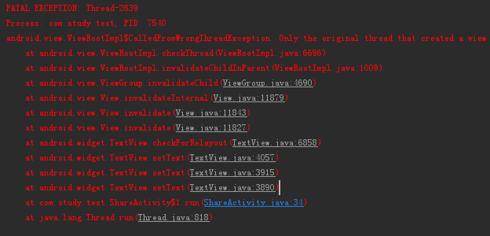
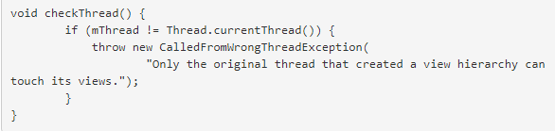
子线程更新UI

Slide 34
子线程更新UI
初始化ViewRootImpl对象
实际上是事件向上传递的过程中，没有找到父布局，停止循环，但是值已经设置进去
是不是因为没被初始化，跳过了检查？

Slide 35
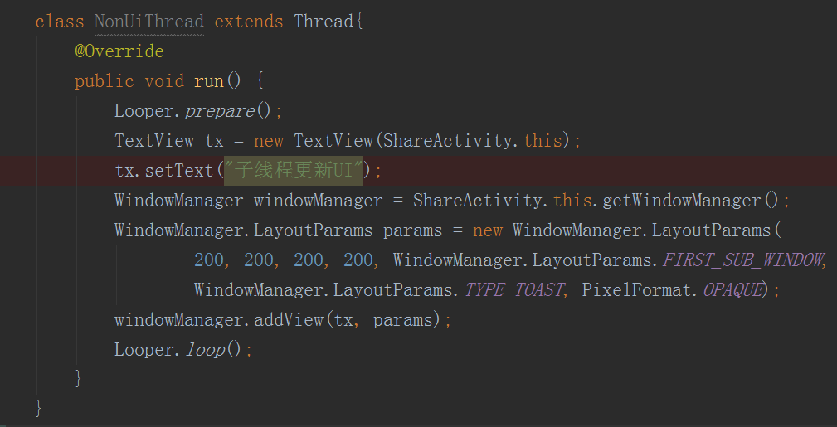
子线程更新UI
非主线程以外的线程可以刷新UI，前提是要拥有自己的ViewRootImpl对象，该对象保存着在ThreadLocal中

Slide 36
PART.5
总结

Slide 37
总结
1 DecorView为所有activity中的view的根节点，所以抓住DecorView这个“头领”就可以对整个view进行绘制与处理。
2 Window直接持有DecorView，管理工作交给WindowManager，最终交给ViewRootImpl进行处理。

Slide 38
谢谢

